Slide 1
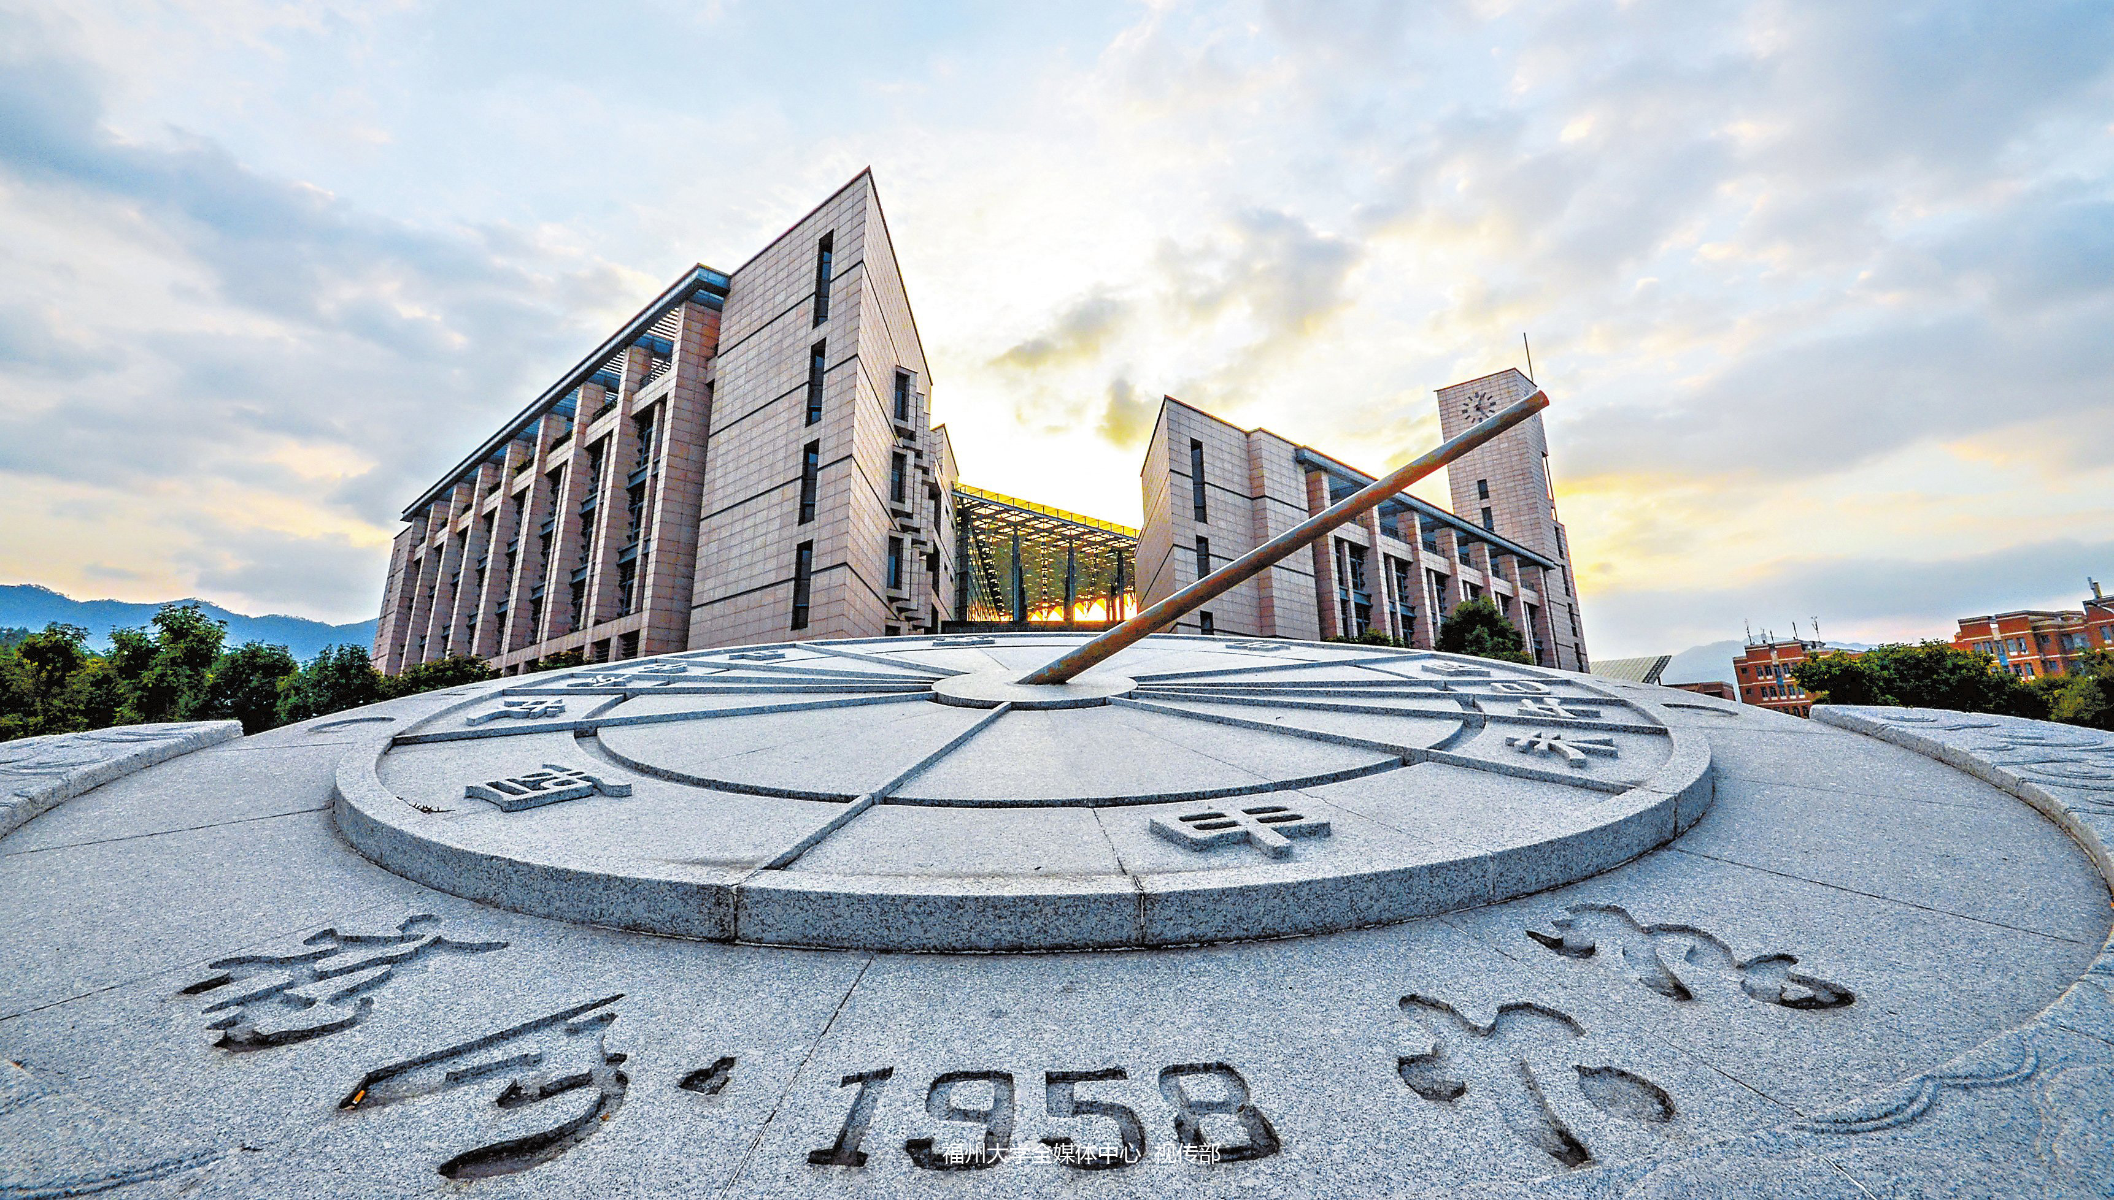


福州大学
FUZHOU UNIVERSITY
The PowerPoint was designed by Lee Yingshi who majors in Financial Management in Fuzhou University. Hoping everyone likes this PowerPoint.

Slide 2
CONTANTS
0 1
0 2
0 3
0 4
0 1
请输入你的福气
请输入你的福气
请输入你的福气
请输入你的福气
请输入您福气满满的文本内容
请输入您福气满满的文本内容
请输入您福气满满的文本内容
请输入您福气满满的文本内容
请输入您福气满满的文本内容
请输入您福气满满的文本内容
请输入您福气满满的文本内容
请输入您福气满满的文本内容

Slide 3
This PPT will bring you good luck.
请输入您福气满满的文本内容请输入您福气满满的文本内容
请输入您福气满满的文本内容请输入您福气满满的文本内容
请输入您福气满满的文本内容请输入您福气满满的文本内容
请输入您福气满满的文本内容请输入您福气满满的文本内容
0 1
福大简介

Slide 4
请输入你的福气
0 1
福州大学是国家“双一流”建设高校、国家“211工程”重点建设大学、福建省人民政府与国家教育部共建高校、建省人民政府与国家国防科技工业局共建高校。福学校创建于1958年，现已发展成为一所以工为主、理工结合，理、工、经、管、文、法、艺等多学科协调发展的重点大学。
学校拥有福州旗山、怡山、铜盘和厦门集美、鼓浪屿以及泉州泉港、晋江等多个校区，占地7000余亩。办学主体位于旗山校区，现有公共用房总面积123余万平方米，运动场地16余万平方米。固定资产总值36亿余元，其中教学科研仪器设备值12亿元。图书馆藏书333万册，电子图书336万册。
福州大学全媒体中心 视传部

Slide 5

请输入你的福气
0 1
校 标
校 训
“福”字吉庆祥和，为人所喜闻乐见，学位帽为高等教育之象征，二者结合构思巧妙，属性鲜明，寓意深邃，形象独特。
以“福”字为主体的校标图案突破传统篆字设计模式，阴阳和谐，疏密得宜，端庄典雅，醒目大方，宛如一位温文尔雅的饱学之士。
学校办学应以德为先，发扬师生天赋的善良美德，以达才德无缺的最高境界；培养人应以人为本，唯至诚之人能治理天下之人伦纲常，树立天下之根本，知晓天地之变化繁育。莘莘学子应广博勤学，厚积学识；树立远大的理想与志向以效家国天下。

Slide 6


请输入你的福气
0 1
1
6
1 1
X
世界一流学科
高峰学科
高原学科
培育学科
化学科学与工程学科群
化学科学与工程、土木工程、管理科学与工程等
食品与生物工程、电气工程、信息与通信工程等
若干人文社会学科、若干新兴学科

Slide 7
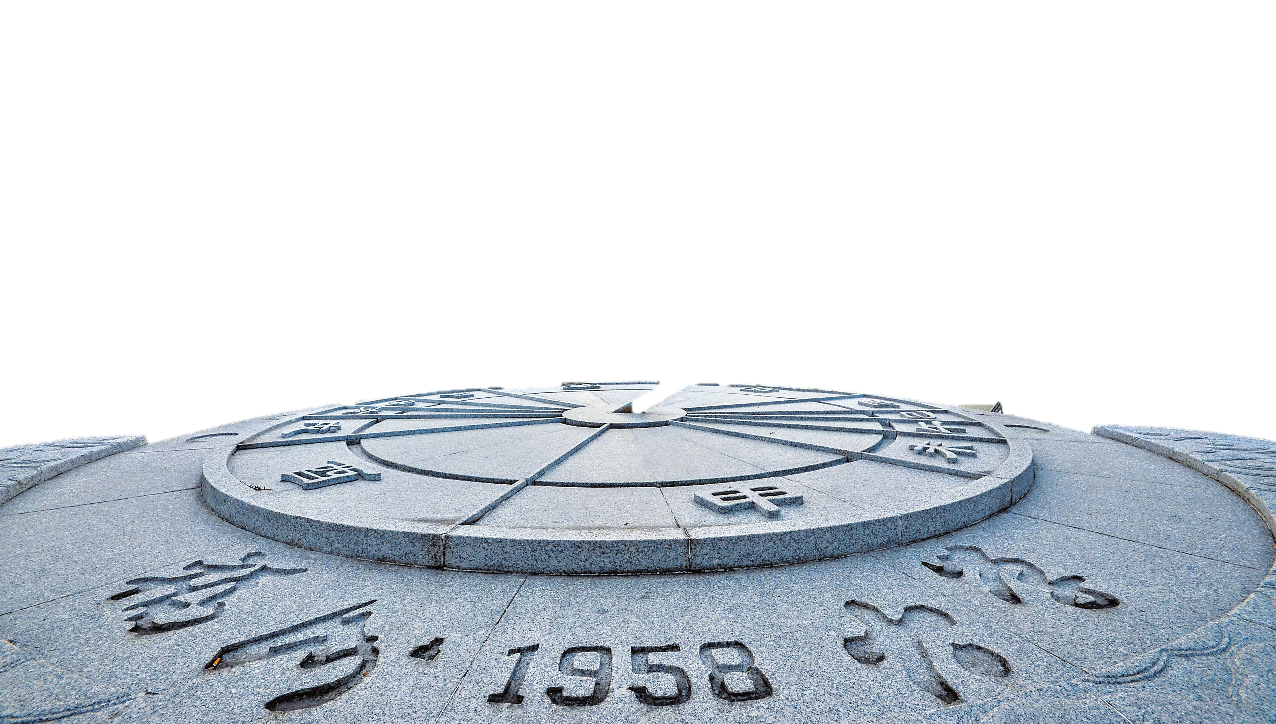
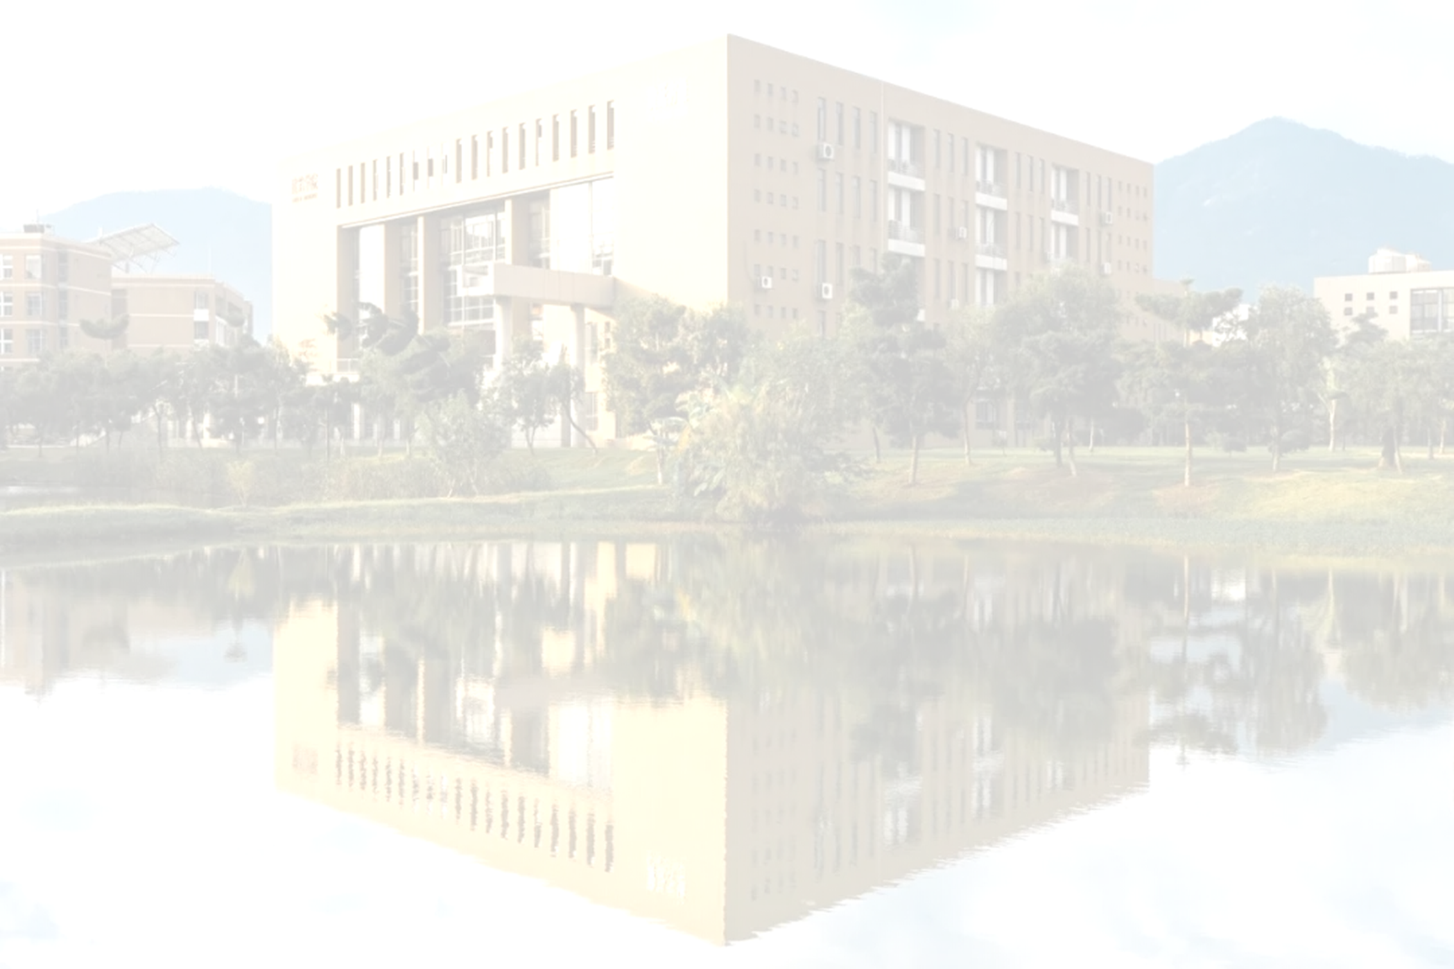

请输入你的福气
0 1
福大历史进程
1960年伊始，部分科系的师生就已逐步开始分批前往怡山校园。
20世纪六十年代，福建省委认为有必要对本省高等学校实行调整和压缩，福州大学继续办下去，并保留理科，但要缩小规模。
1976年，全国教育战线率先开展拨乱反正的工作，高等教育事业开始进入新的历史发展时期，福州大学也走上了新征程新时期。
1958年，省委决定，新办的工科大学设在福州，确定校名为“福州大学”

Slide 8
甲子回眸 从荒芜走向繁荣

Slide 9

This PPT will bring you good luck.
请输入您福气满满的文本内容请输入您福气满满的文本内容请输入您福气满满的文本内容
请输入您福气满满的文本内容请输入您福气满满的文本内容请输入您福气满满的文本内容
0 2
一图多文

Slide 10
请输入你的福气
0 2
请输入您福气满满的文本内容
请输入您福气满满的文本内容
请输入您福气满满的文本内容
请输入您福气满满的文本内容
请输入您福气满满的文本内容
请输入您福气满满的文本内容
请输入您福气满满的文本内容
请输入您福气满满的文本内容
请输入您福气满满的文本内容
请输入您福气满满的文本内容
请输入您福气满满的文本内容
请输入您福气满满的文本内容

Slide 11
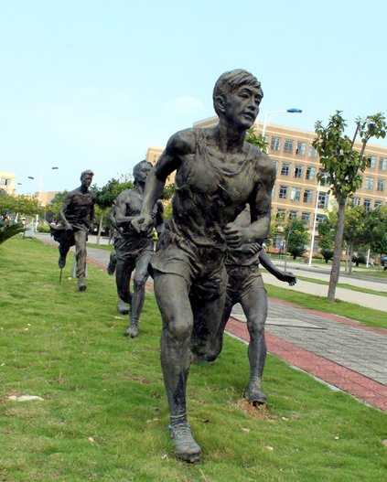
请输入你的福气
0 2
This PPT will bring you good luck.
请输入您福气满满的文本内容
请输入您福气满满的文本内容
请输入您福气满满的文本内容
请输入您福气满满的文本内容
请输入您福气满满的文本内容
请输入您福气满满的文本内容
请输入您福气满满的文本内容
请输入您福气满满的文本内容
请输入您福气满满的文本内容
请输入您福气满满的文本内容
请输入您福气满满的文本内容
请输入您福气满满的文本内容

Slide 12
请输入你的福气
0 2
This PPT will bring you good luck.
请输入您福气满满的文本内容请输入您福气满满的文本内容
请输入您福气满满的文本内容请输入您福气满满的文本内容
请输入您福气满满的文本内容请输入您福气满满的文本内容
请输入您福气满满的文本内容请输入您福气满满的文本内容

Slide 13
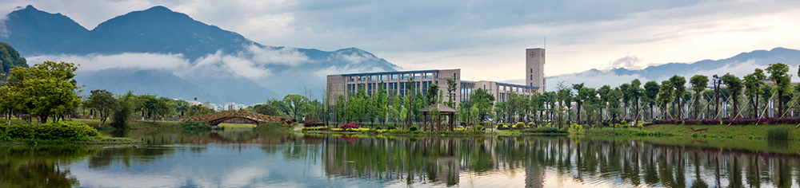
请输入你的福气
0 2
图源：福州大学官网
请输入您福气满满的文本
请输入您福气满满的文本
请输入您福气满满的文本
请输入您福气满满的文本
请输入您福气满满的文本
请输入您福气满满的文本
请输入您福气满满的文本
请输入您福气满满的文本
请输入您福气满满的文本
请输入您福气满满的文本
请输入您福气满满的文本
请输入您福气满满的文本

Slide 14
This PPT will bring you good luck.
请输入您福气满满的文本内容请输入您福气满满的文本内容
请输入您福气满满的文本内容请输入您福气满满的文本内容
请输入您福气满满的文本内容请输入您福气满满的文本内容
请输入您福气满满的文本内容请输入您福气满满的文本内容
0 3
各种图表

Slide 15

请输入你的福气
0 3
请输入您福气满满的文本内容请输入您福气满满的文本内容请输入您福气满满的文本内容请输入您福气满满的文本内容
请输入您福气满满的文本内容请输入您福气满满的文本内容请输入您福气满满的文本内容请输入您福气满满的文本内容

Slide 16
请输入你的福气
0 3
2018届毕业生就业总体情况

Slide 17
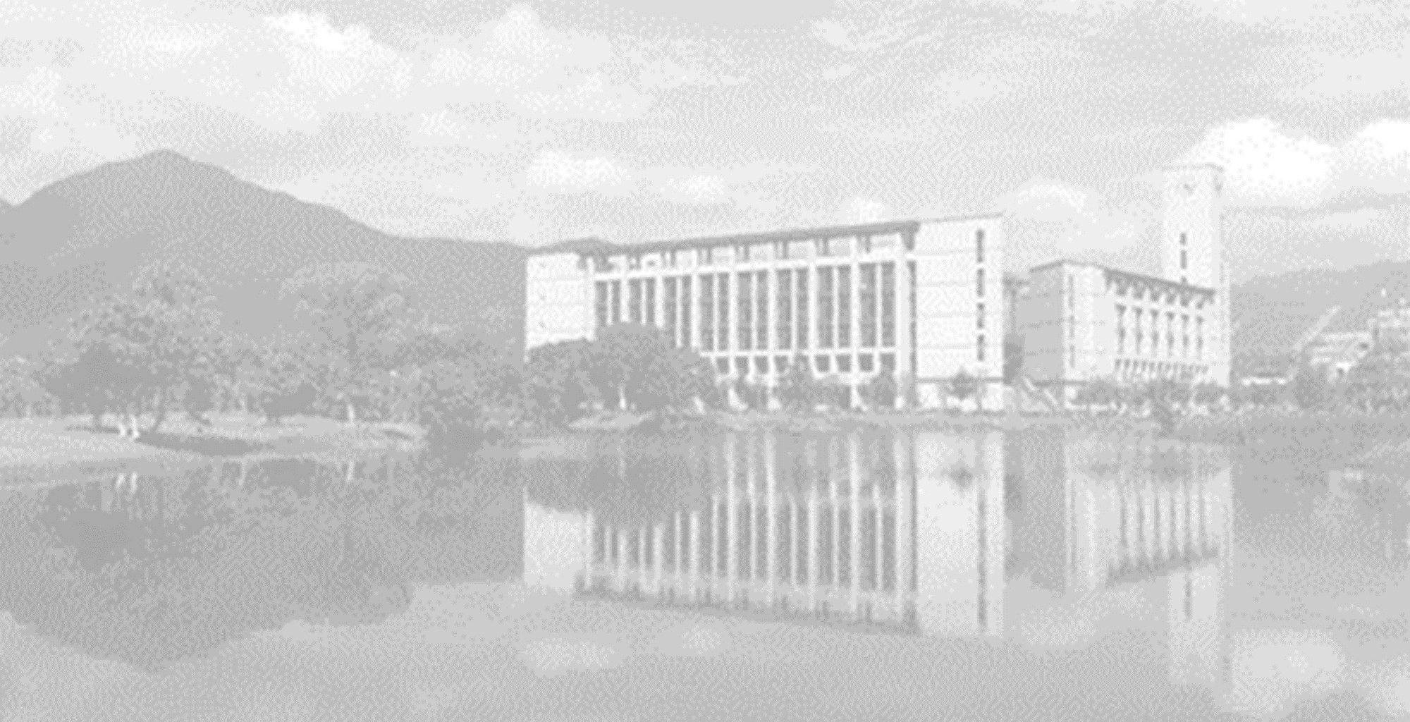

请输入你的福气
0 3

Slide 18
请输入你的福气
0 3

Slide 19
请输入你的福气
0 3
请输入您福气满满的文本内容请输入您福气满满的文本内容
请输入您福气满满的文本内容请输入您福气满满的文本内容
请输入您福气满满的文本内容请输入您福气满满的文本内容
72
%
请输入您福气满满的文本内容请输入您福气满满的文本内容
请输入您福气满满的文本内容请输入您福气满满的文本内容
请输入您福气满满的文本内容请输入您福气满满的文本内容

Slide 20
请输入你的福气
0 3
请输入您福气满满的文本内容
请输入您福气满满的文本内容
请输入您福气满满的文本内容
请输入您福气满满的文本内容
请输入您福气满满的文本内容
请输入您福气满满的文本内容
请输入您福气满满的文本内容
请输入您福气满满的文本内容

Slide 21
0 4
多图&逻辑
This PPT will bring you good luck.
请输入您福气满满的文本内容请输入您福气满满的文本内容请输入您福气满满的文本内容
请输入您福气满满的文本内容请输入您福气满满的文本内容请输入您福气满满的文本内容

Slide 22
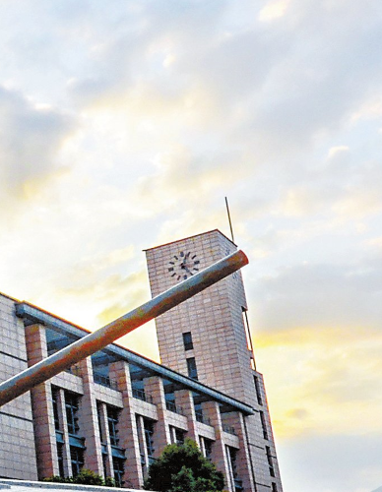
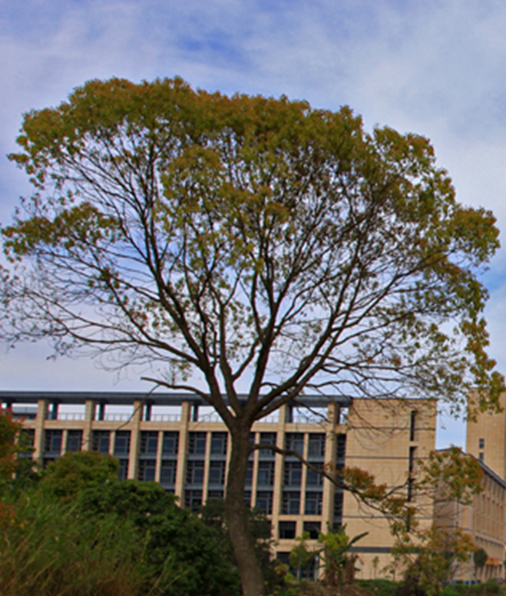
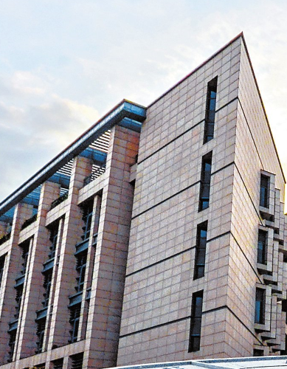
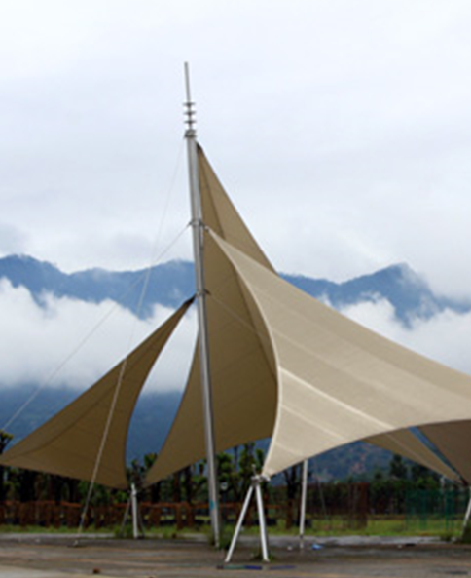
请输入你的福气
0 4
This PPT will bring you good luck.
请输入您福气满满的文本内容请输入您福气满满的文本内容
请输入您福气满满的文本内容请输入您福气满满的文本内容
请输入您福气满满的文本内容请输入您福气满满的文本内容
请输入您福气满满的文本内容请输入您福气满满的文本内容

Slide 23
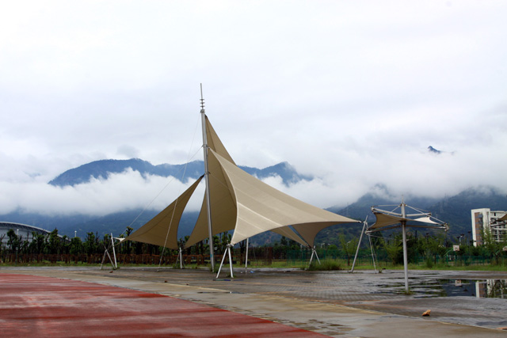
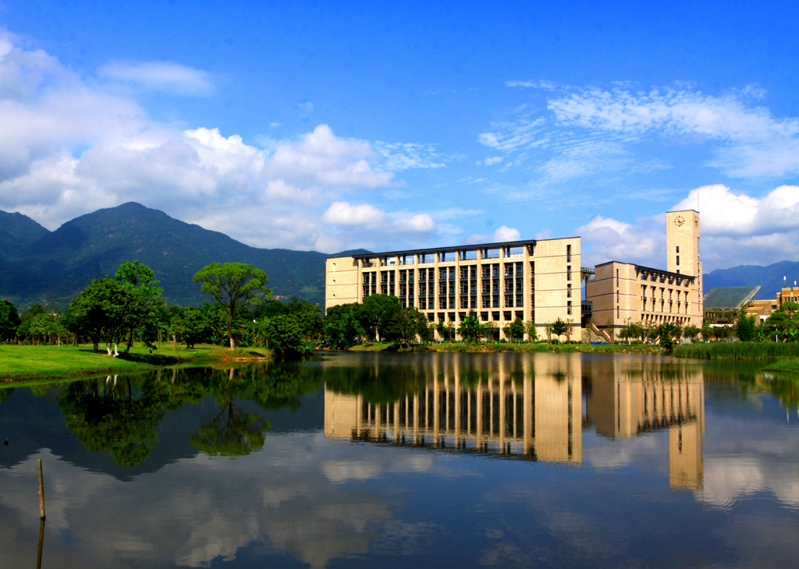
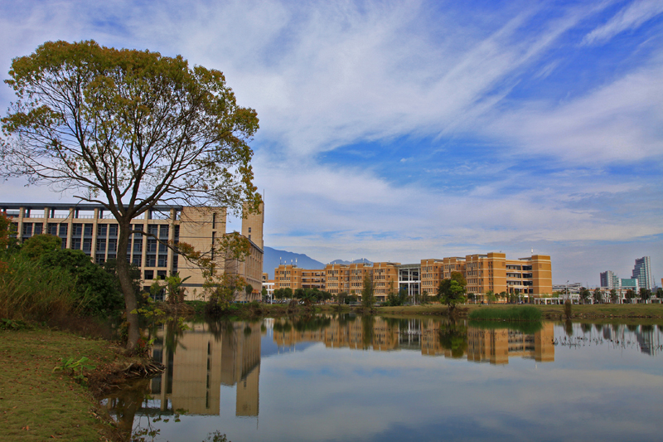
请输入你的福气
0 4
This PPT will bring you good luck.
请输入您福气满满的文本内容请输入您福气满满的文本内容请输入您福气满满的文本内容
请输入您福气满满的文本内容请输入您福气满满的文本内容请输入您福气满满的文本内容
请输入您福气满满的文本内容请输入您福气满满的文本内容请输入您福气满满的文本内容
请输入您福气满满的文本内容请输入您福气满满的文本内容请输入您福气满满的文本内容

Slide 24
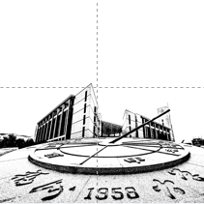
请输入你的福气
0 4
请输入您福气满满的文本内容
请输入您福气满满的文本内容
请输入您福气满满的文本内容
请输入您福气满满的文本内容
请输入您福气满满的文本内容
请输入您福气满满的文本内容
请输入您福气满满的文本内容
请输入您福气满满的文本内容

Slide 25
请输入你的福气
0 4
输入你的福气
输入你的福气
请输入您福气满满的文本内容
请输入您福气满满的文本内容
请输入您福气满满的文本内容
请输入您福气满满的文本内容
请输入您福气满满的文本内容
请输入您福气满满的文本内容
请输入您福气满满的文本内容
请输入您福气满满的文本内容
输入你的福气
输入你的福气
请输入您福气满满的文本内容
请输入您福气满满的文本内容
请输入您福气满满的文本内容
请输入您福气满满的文本内容
请输入您福气满满的文本内容
请输入您福气满满的文本内容
请输入您福气满满的文本内容
请输入您福气满满的文本内容

Slide 26
请输入你的福气
0 4
输入你的福气
输入你的福气
输入你的福气
请输入您福气满满的文本内容
请输入您福气满满的文本内容
请输入您福气满满的文本内容
请输入您福气满满的文本内容
请输入您福气满满的文本内容
请输入您福气满满的文本内容
请输入您福气满满的文本内容
请输入您福气满满的文本内容
请输入您福气满满的文本内容
输入你的福气
输入你的福气
请输入您福气满满的文本内容
请输入您福气满满的文本内容
请输入您福气满满的文本内容
请输入您福气满满的文本内容
请输入您福气满满的文本内容
请输入您福气满满的文本内容

Slide 27
请输入你的福气
0 4
请输入您福气满满的文本内容请输入您福气满满的文本内容
请输入您福气满满的文本内容请输入您福气满满的文本内容
请输入您福气满满的文本内容请输入您福气满满的文本内容
请输入您福气满满的文本内容请输入您福气满满的文本内容
输入你的福气
请输入您福气满满的文本内容
请输入您福气满满的文本内容
请输入您福气满满的文本内容
请输入您福气满满的文本内容请输入您福气满满的文本内容
请输入您福气满满的文本内容请输入您福气满满的文本内容
请输入您福气满满的文本内容请输入您福气满满的文本内容
请输入您福气满满的文本内容请输入您福气满满的文本内容

Slide 28

请输入你的福气
0 4
请输入您福气满满的文本内容
请输入您福气满满的文本内容
请输入您福气满满的文本内容
请输入您福气满满的文本内容
请输入您福气满满的文本内容
请输入您福气满满的文本内容
请输入您福气满满的文本内容
请输入您福气满满的文本内容
请输入您福气满满的文本内容
请输入您福气满满的文本内容
请输入您福气满满的文本内容
请输入您福气满满的文本内容

Slide 29


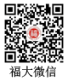
以上PPT资料来源如下：
福州大学官网 https://www.fzu.edu.cn
福州大学报 http://fzdxb.cuepa.cn
此形象为福州大学媒体中心“小福”

Slide 30
福大主题配色（RGB）
附
主图图源：福州大学学生全媒体中心视觉传媒部 禁止商用
163 177 193
147 141 146
238 185 79
175 35 44
229 89 81

Slide 31
背景纹理
附
大背景（白）是“当代中国”花纹，部分图形背景是如此底图的祥云图，红底黄纹与主题色一致。
两者皆寓意着福州大学，有福之福地，巍巍吉光

Slide 32
感谢欣赏
THANKS FOR WATHING
Designed by Lee Yingshi

Slide 33


李颖诗
福州大学

Slide 35


